Slide 1
Web Teknolojileri
Şube: 2B
Dersi Veren Öğretmen: Hüseyin ESKİ
Ödev Konusu: Web Site Geliştirme
Hazırlayan: Umut Can ÇAĞATAY
Numarası: G201210029
Site:http://umutcancagataywebproje.infinityfreeapp.com

Slide 2
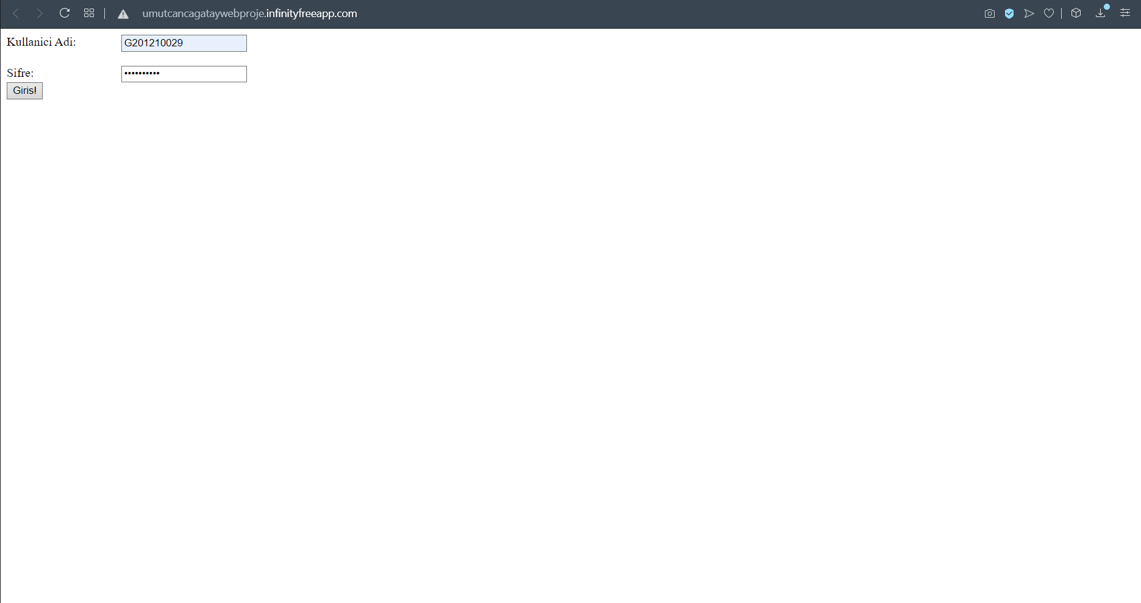

Slide 3
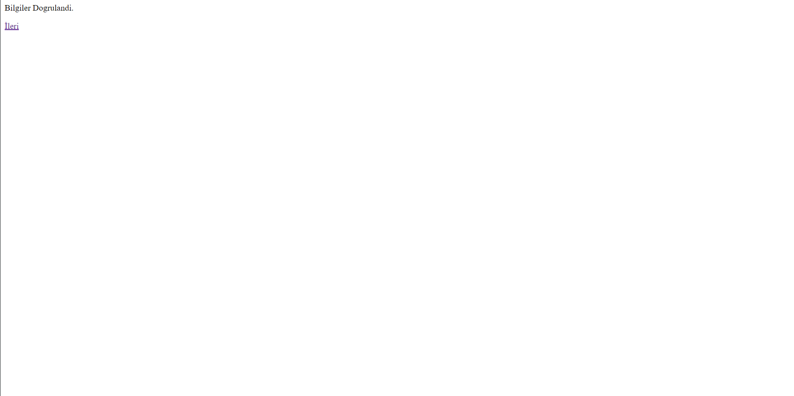

Slide 5
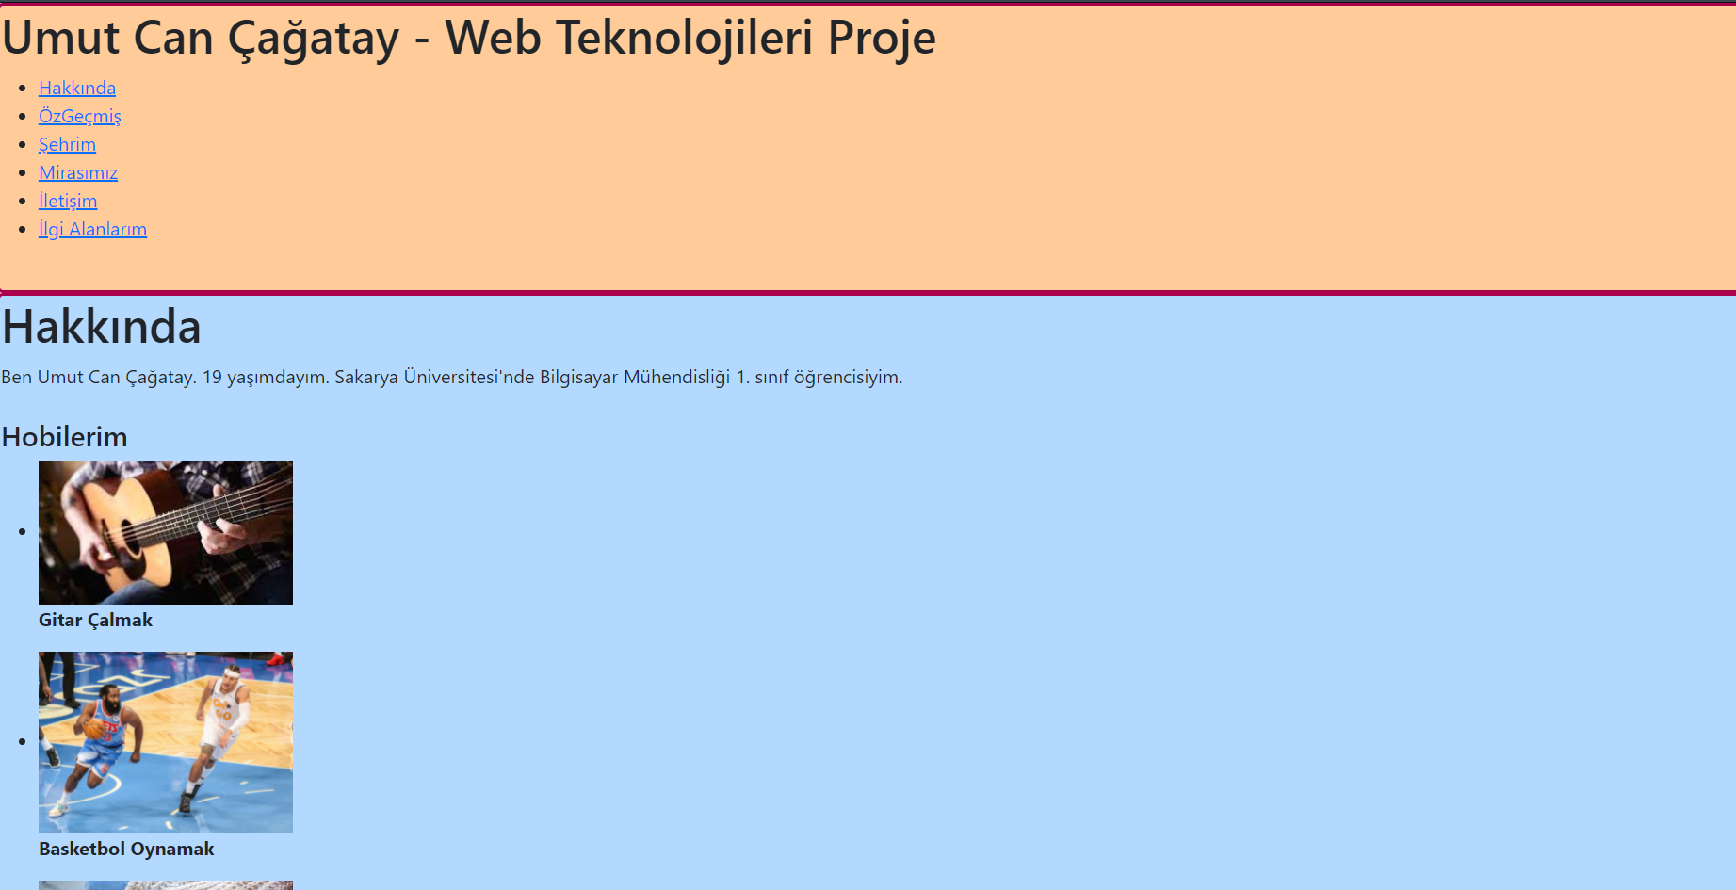

Slide 6
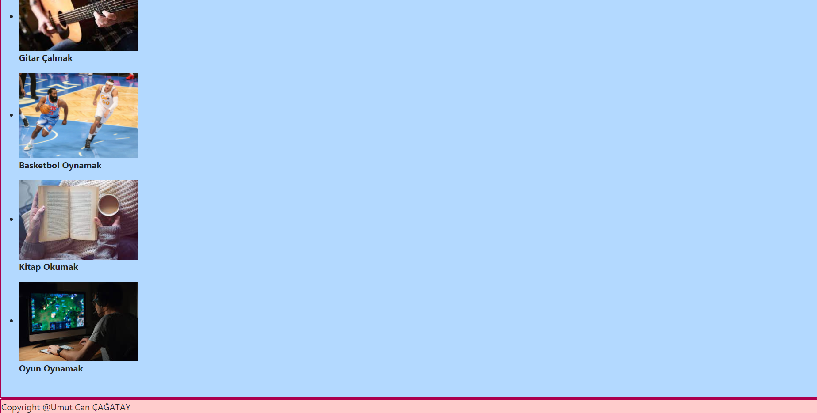

Slide 7
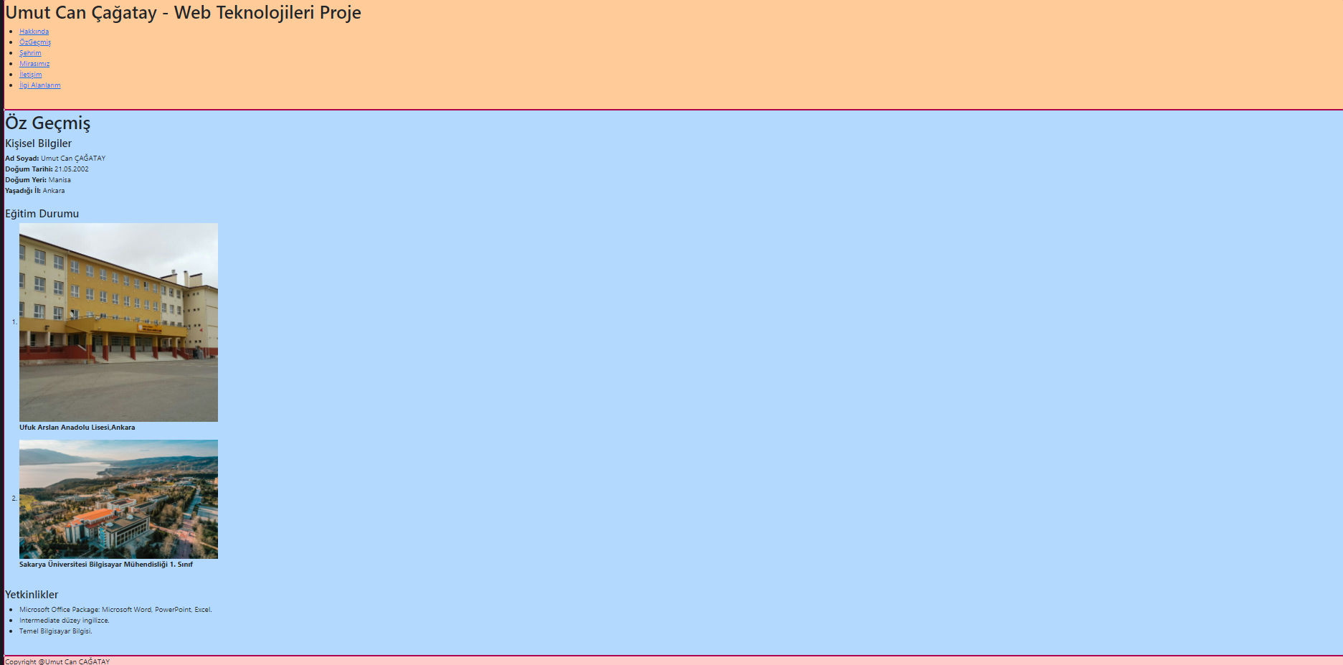

Slide 8
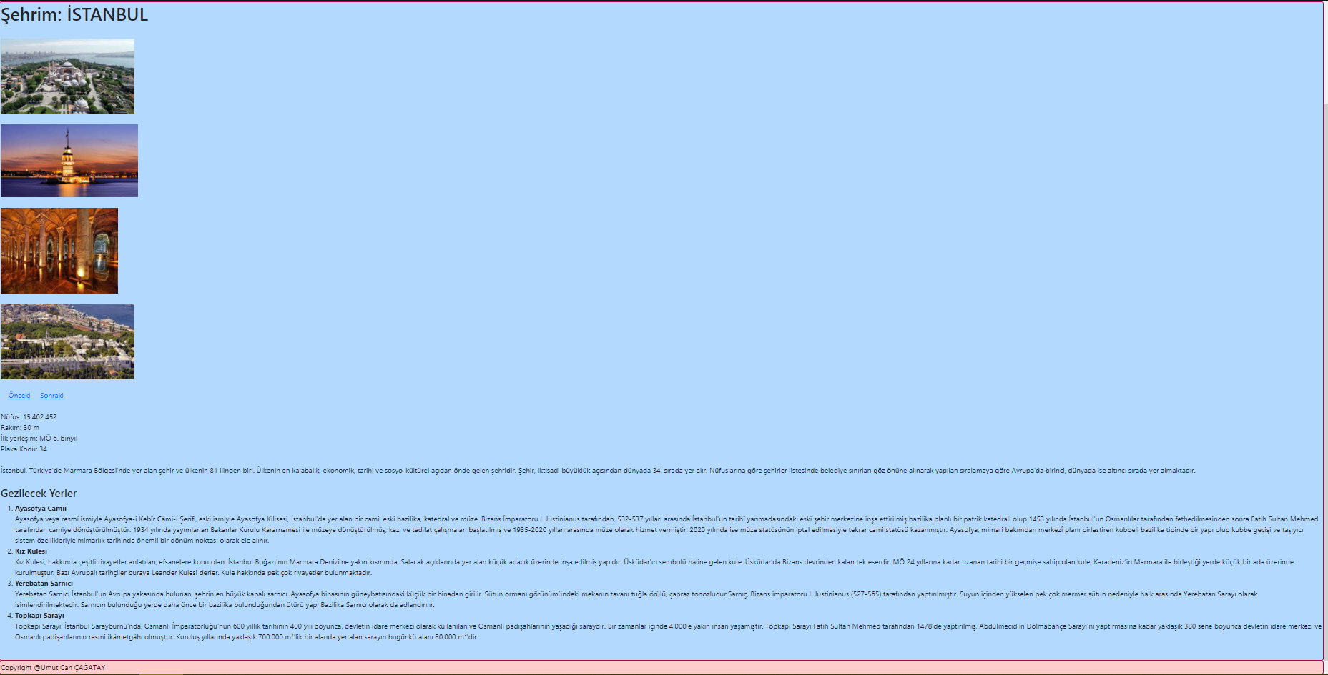

Slide 9
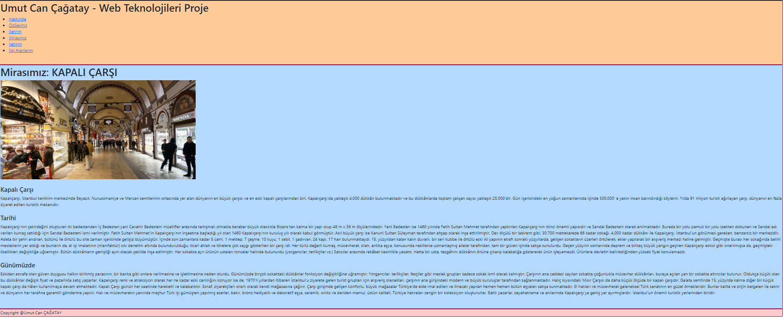

Slide 10
